Slide 1
PŘÍRODNÍ POLYMERY
Vysýchavé oleje oxidace, degradace, tepelné úpravy, FERMEŽE
RNDr. Ladislav Pospíšil, CSc.
UČO:29716

Slide 2
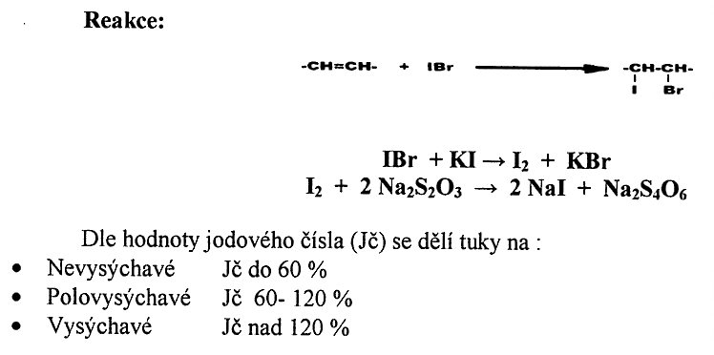
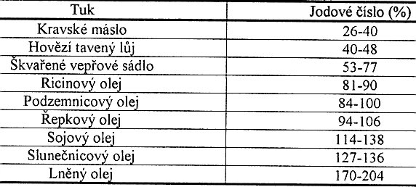
Glyceridy vyšších nenasycených mastných kyselin
Jak v praxi charakterizujeme nenasycenost vyšších mastných kyselin
Jodové číslo - stanovení podle Hanuše

Slide 3
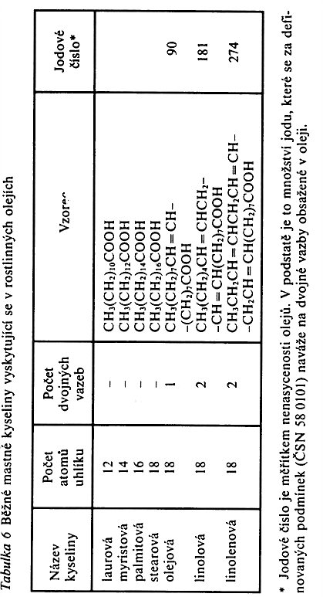
Mastné kyseliny, které nás budou zajímat a proč?
CHYBA! MÁ BÝT 3

Slide 4
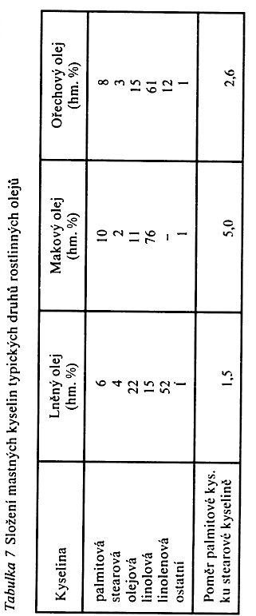
Oleje, které nás budou zajímat a jejich složení
Jsou to oleje používané pro olejové bravy a jsou tzv. VYSÝCHAVÉ OLEJE

Slide 5


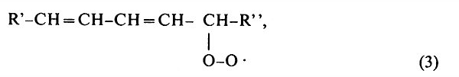
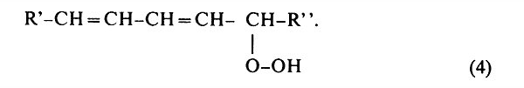
Radikálové reakce tzv. VYSÝCHÁNÍ 1
Vznik volného radikálu teplem, UV zářením, radioaktivním zářením, …..
Vznik konjugované vazby
Vznik peroxoradikálu reakcí s kyslíkem
Peroxoradikál si „utrhne“ vodík z jiné molekuly a vznikne HYDROPEROXID

Slide 6
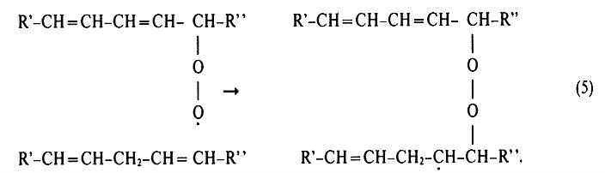
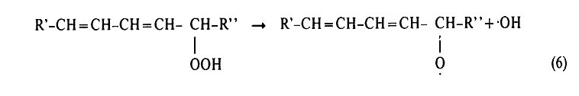
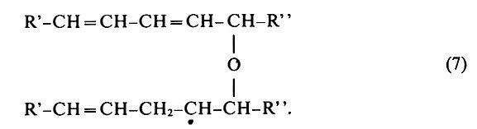
Radikálové reakce tzv. VYSÝCHÁNÍ 2
Vazba mezi molekulami přes nestabilní peroxoradikál
HYDROPEROXID se štěpí
Vznik vazby přes éterový můstek a vznik dalšího radikálu na uhlíku

Slide 7
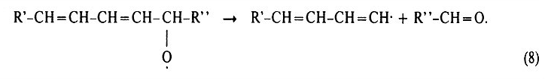
Radikálové reakce DERGADACE VYSCHLÉHO FILMU
Vznik volného radikálu teplem, UV zářením, radioaktivním zářením, …..
Aldehyd se pak dále oxiduje na kyselinu (KARBOXYL) a tím se zvyšuje ČÍSLO KYSELOSTI

Slide 8
Tepelné úpravy vysýchavých olejů > ZAHUŠTĚNÉ OLEJE (eng. Stand Oil)
Zahřívání vysýchavých olejů pod inertní atmosférou. Vznikají převážně dimery původních nenasycených kyselin a snižuje se jodové číslo. Číslo kyselosti se naopak zvyšuje pro vznik –COOH skupin. Konjugované systémy jsou narušeny.
VÝSLEDEK:
POMALEJŠÍ DALŠÍ POLYMERACE (VYSÝCHÁNÍ),
OXIDAČNĚ STÁLEJŠÍ > MENŠÍ TENDENCE KE ŽLOUTNUTÍ
Aldehyd se pak dále oxiduje na kyselinu (KARBOXYL) a tím se zvyšuje ČÍSLO KYSELOSTI

Slide 9
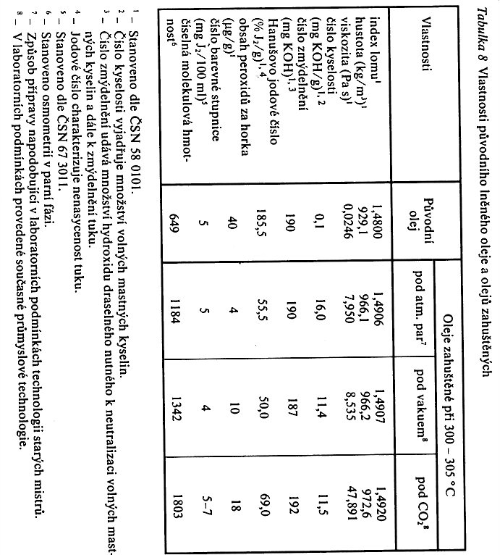

Slide 10
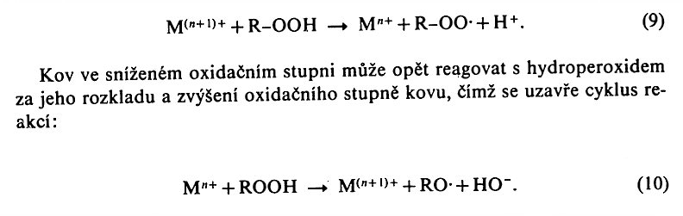
Jak URYCHLIT VYSÝCHÁNÍ OLEJE?
Kovy přechodné valence, např. Fe³⁺ , Co²⁺ , Mn²⁺ , Pb⁺²
Tzv. SIKATIVY

Slide 11
FERMEŽE
ZÁKLADEM JE LNĚNÝ OLEJ (je nejlevnější)
FERMEŽ ČISTÁ
  JEN OLEJ + SIKATIVY, žádné pigmenty ani filmotvorné látky
FERMEŽ NAPOUŠTĚCÍ
  OLEJ + ROZPOUŠTĚDLA (levnější než lněný olej), někdy i sikativy či trochu filmotvorných látek

Slide 12
Měl jsem na to jednu diplomantku z vašeho oboru a dopadlo to výborně!

